Slide 1
Kūgiai

Slide 2
Ką reikėtų žinoti
Apskritimo ilgio formulė
Skritulio ploto formulė
Apskritimo su išpjova ploto formulė
Pitagoro teorema
Geometrinė vaizduotė

Slide 3
Kaip su geometrine vaizduote?
Aš galiu išmokyti taisykles, kurias tenkina kūgiai, tačiau jos gali pasirodyti sudėtingos ir greitai užsimiršti.
Nors patirtis yra būtina intelektualinio vystymosi dalis, tačiau galime atsidurti iliuzijoje, kad patirties suteikimas subjektui yra pakankamas jam atskirti struktūras. To nepakanka. Subjektas turi būti aktyvus, gebėti keisti daiktus ir atrasti struktūras savo paties sąveikoje su objektais. (Piaget 1964)

Slide 4
Kaip su geometrine vaizduote?
Aš galiu išmokyti taisykles, kurias tenkina kūgiai, tačiau jos gali pasirodyti sudėtingos ir greitai užsimiršti.
Kitaip: mokantis vien taisyklių apie kūgius negalime gerai jų perprasti. Turime pamatyti, kaip kūgis gali būti sulankstomas iš jo išklotinės, kaip keičiasi skritulio plotas keičiant išpjovos kampą ir t.t.

Slide 5
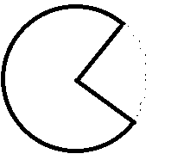
Eksperimentas 1
Nuoroda: https://www.geogebra.org
Math -> Geometry -> Solids (erdviniai kūnai) -> Cone (kūgis) -> Net of a cone (išklotinė)

Slide 6
Eksperimentas 2
Math -> Geometry -> Plane figures -> Circle-> Area of a Sector
Klausimas: kaip kinta išpjauto skritulio plotas, kai keičiame išpjovos kampą?

Slide 7
Eksperimentas 3
Math -> Geometry -> Plane figures -> Circle-> Area of circle(Wedge/selector)
Kaip keičiasi apskritimo ilgio ir spindulio santykis, kai keičiame spindulį?

Slide 8
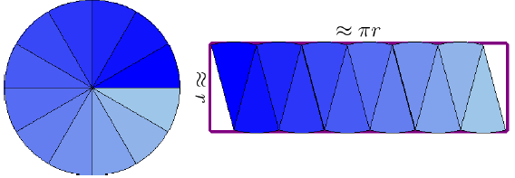
Eksperimentas 4
Math -> Geometry -> Plane figures -> Circle-> Area of circle(Wedge/selector)

